Slide 1
自己回帰(AR)とは 検測処理への応用
勝間田 明男
（気象研究所）

Slide 2
自動検測の原理
・波形の振幅・周期などが変わった時刻を検知する。
やり方
・絶対振幅が閾値を超えた時刻
・分散が変化した時刻
・周期が変化した時刻
・振動方向が変化した時刻
・………..
ARモデルに基づくものはその一つ
（本当は単純で効果の上がるものがよいのだが……..)

Slide 3

自己回帰モデル
Auto Regression model
(自分） （戻り）
過去の自分のデータから未来の値を予測する
過去の履歴（2つ前）
係数
次数
誤差
予測値
過去の履歴（1つ前）
日野（１９７７）より
横田・他（1981）より（多次元（r次元）になっている）

Slide 4
自己回帰モデル
一次の場合
（一つ前の値に係数をかける）
過去の自分のデータから未来の値を予測する
係数
予測値
過去の履歴（1つ前）

Slide 5
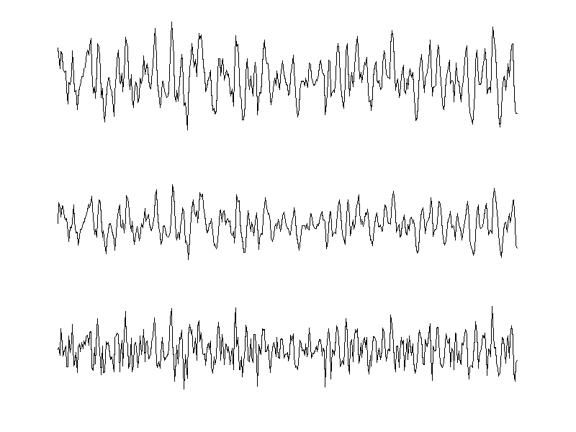
AR予測値の例（１次）
データ
予測値
残差

Slide 6
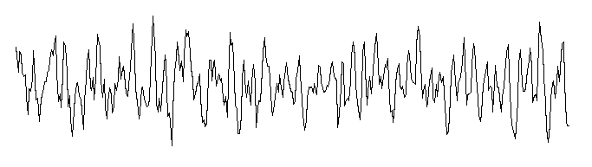
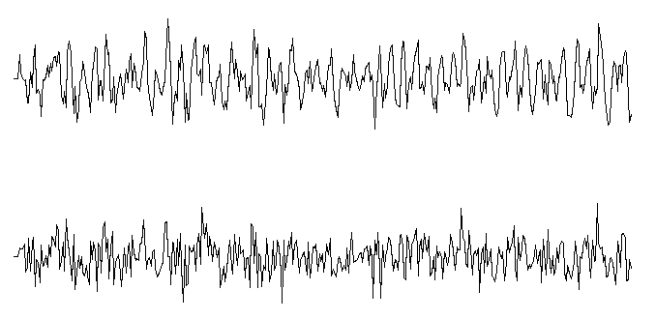
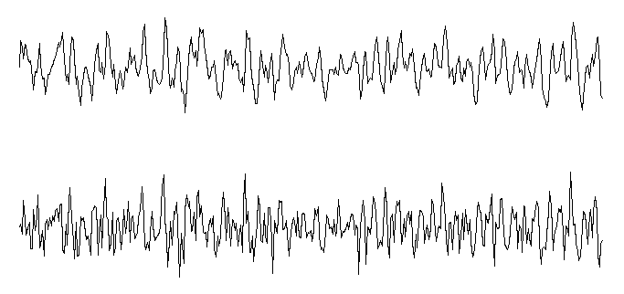
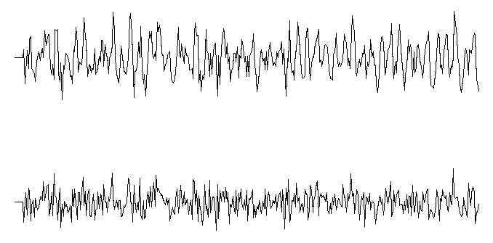
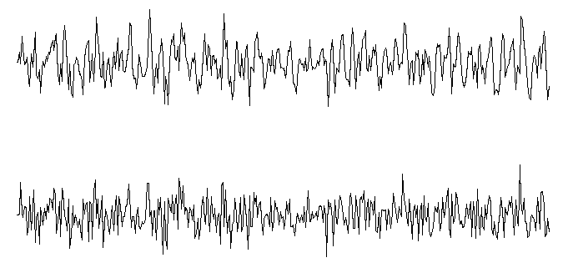
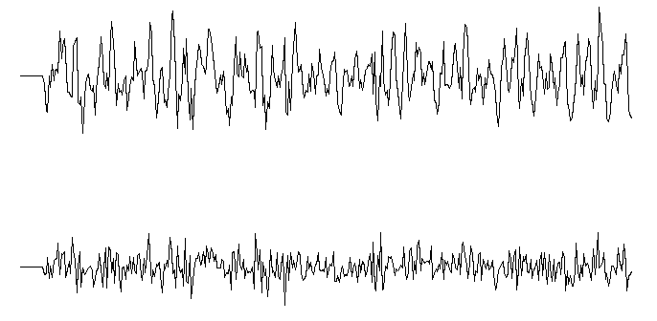
AR予測値の例
４次
データ
１次
８次
予測値
残差
１６次
２次

Slide 7

自己回帰モデルとスペクトル
自己回帰モデルの予測値
予測値の残差を求めるフィルター
これは、入力に対して白色ノイズ化するフィルターとみなせる
フィルターの中に入力のスペクトル情報が入っている

Slide 8
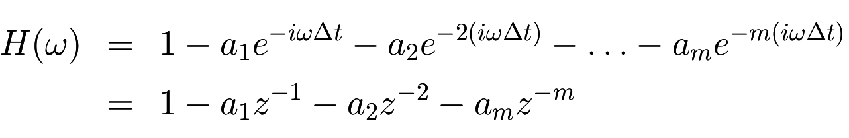
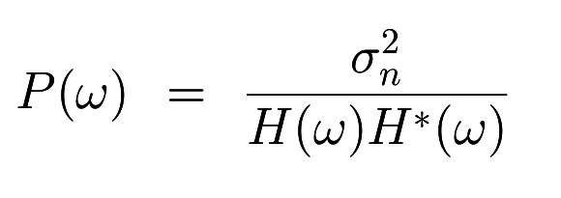
自己回帰モデルとスペクトル
このフィルターの周波数特性は
入力信号のパワースペクトルは、これの逆数
(分母はフィルター後の出力エネルギー）

Slide 9
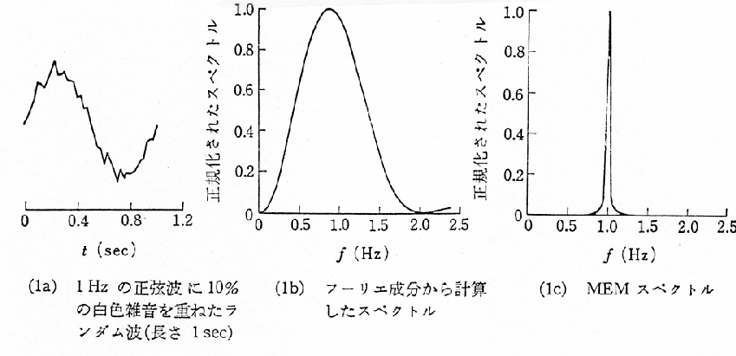
自己回帰モデルを用いたスペクトル推定
(日野(1971)より）
自己回帰式に基づくスペクトル推定はMEM
(maximum entropy method)と同等

Slide 10
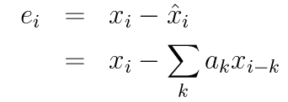
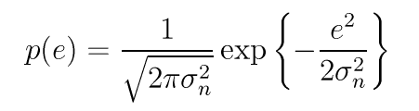
自己回帰係数の求め方
最尤法（さいゆうほう、「尤度を最大化」「最も尤もらしいよう
にする」方法）に基づく
最尤法：確率分布を仮定して、得られているデータは
最大確率のものであったとして確率分布のパラメータ
（平均や分散など）を求める手法。
（最小二乗法もその一種）
予測残差
この残差の確率密度分布として、正規分布を仮定する

Slide 11
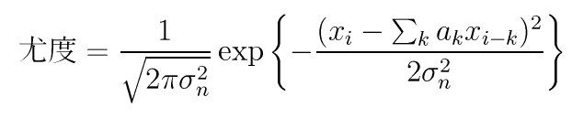
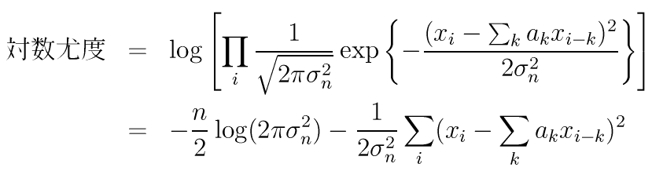
自己回帰係数の求め方
尤度（確率密度関数にデータの実現値を代入した値）
データが複数あると、事象を独立とみなせば全体では
各データに関する積となる
対数をとると積(Π)が和（Σ）となる
(対数は単調増加関数なので、最大値を問題にする限り対数をとっても良い)

Slide 12
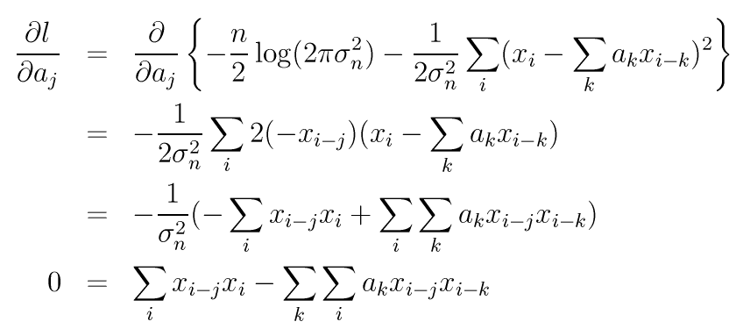
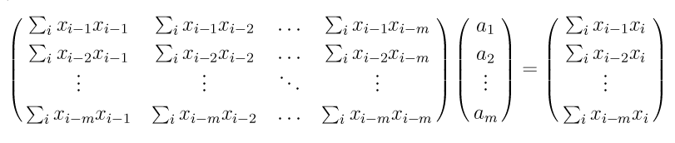
自己回帰係数の求め方
対数尤度が最大となるように係数ajを決める
⇒対数尤度をajで微分して0とおく
全体では以下の連立一次方程式を解けばよい

Slide 13
自己回帰次数の決定
AIC(Akaike’s Information Criterion, 赤池の情報量基準)に基づく
AIC=－２×最大対数尤度＋２×パラメーター数
・異なった数のパラメーターを持つ統計モデルの比較が可能
・AICが小さいほどよいモデル
・最大対数尤度は残差に関係するので残差が小さいほどAIC
は小さくなる（よいモデル）
・パラメーター数が少ないほどAICは小さくなる（よいモデル）
・AICが２ほど違うと有意

Slide 14
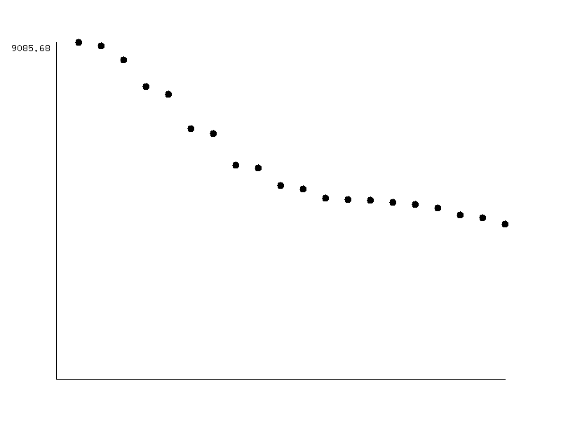
自己回帰次数と残差
次数が増すほど残差は減少
残差
(分散）
１０
２０
次数

Slide 15
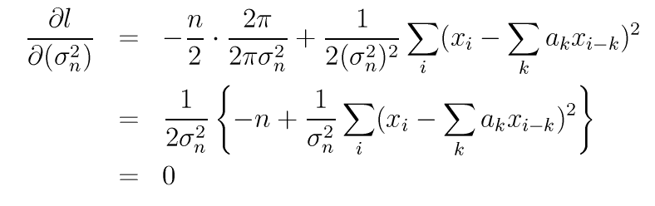
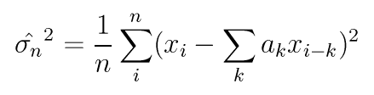
AICの計算
分散(標準偏差の2乗)の推定
より
（単なる予測値の分散）

Slide 16
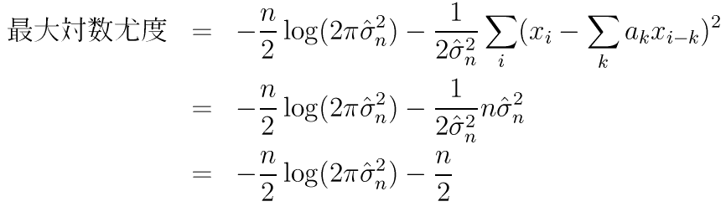
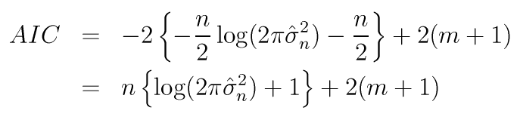
AICの計算
AIC=－２×最大対数尤度＋２×パラメーター数
に代入
（mはARモデルの係数の数、
+1は分散の分）

Slide 17
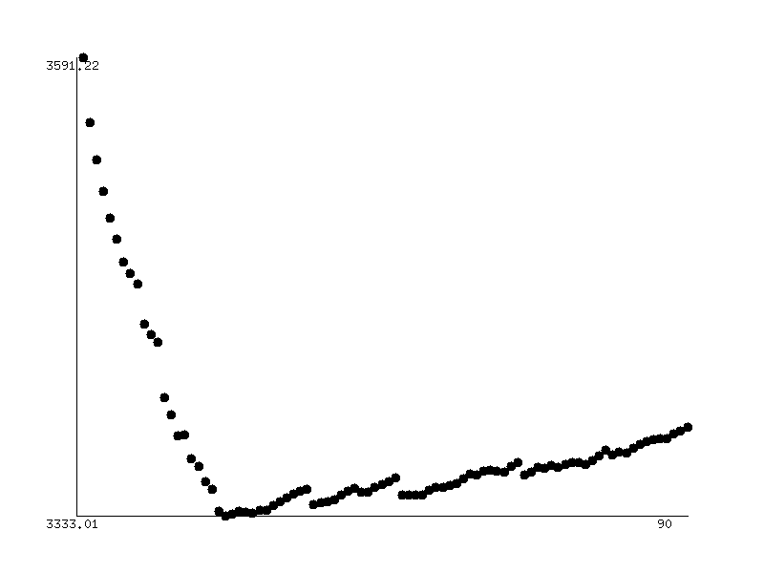
AICの計算
AIC=－２×最大対数尤度＋２×パラメーター数
AIC
次数

Slide 18
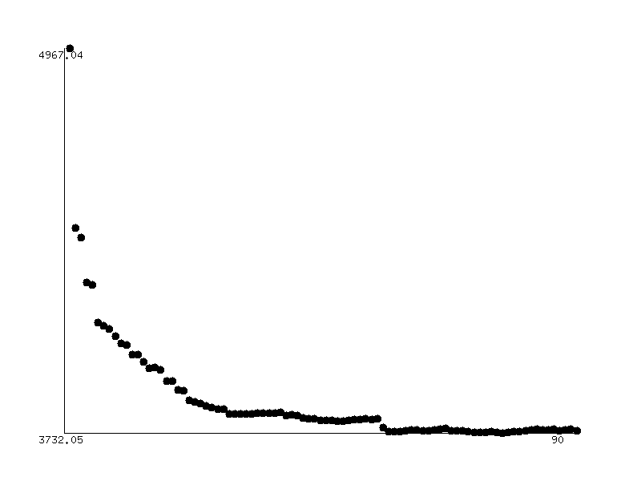
AICの計算
AIC=－２×最大対数尤度＋２×パラメーター数
AIC
次数

Slide 19
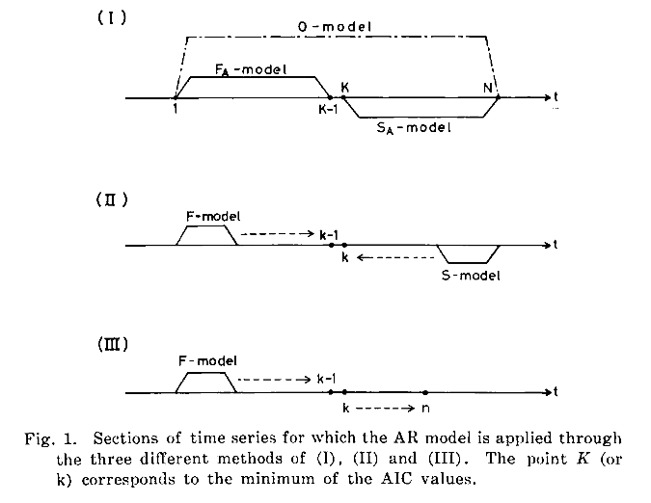
どう自動検測に適用する？
トリガ情報に基づき、ノイズ部分シグナル部分（地震波部分）に分割する点(K)をAIC
最小条件で検索する
ノイズと信号の分かれ目Kを毎回
モデルを作り直しながら探す
ノイズと信号のモデルをあらかじめ
作って、分かれ目Kを探す
（とりあえずこれ）
ノイズモデルだけ作り、分かれ目
Kを探す
横田・他(1981)より

Slide 20
2区間のAIC
AIC=－２×（全体の最大対数尤度）
＋２×（全体のパラメーター数）
= －２×（ノイズ区間の最大対数尤度）
＋２×（ノイズ区間のパラメーター数）
－２×（信号区間の最大対数尤度）
＋２×（信号区間のパラメーター数）
=（ノイズ区間のAIC)+(信号区間のAIC)
ノイズ
信号
ノイズと信号の仮定境界をずらしてゆく
区間を分割する最適な(AIC最小となる)点を探す
※全体のデータ数は同じなので、尤度を比較可能

Slide 21
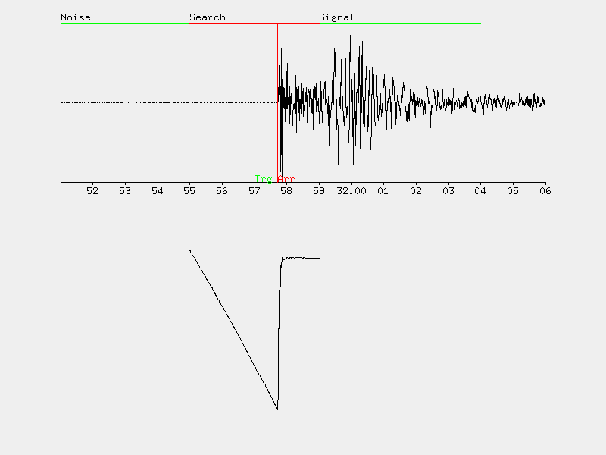
演習
サンプルプログラムを改造して、自動検測を
行い、その結果を表示する。
サンプルプログラムは波形データを読み込み、X-windowのルーチンを使って、
画像ファイル(pngファイル）を作成する。そこに自動検測を組み込む。

Slide 22
AR自動検測関数(これを使って演習）
int ret_code = getatar2(iwdata,ndt,idxat,jj0,&jj1,&jj2,
idxmdlr, &in1, &in2, &is1, &is2,
idxsdr, &jd1, &jd2,
mmax, armidx, &at, aicbuf,
&errwid, &errt1, &errt2, &inidirc);
JJ1
in2
JJ2
is1
in1
is2
In1-in2 ノイズモデルを作成する区間
Jj1-jj2 信号の到着を検知する区間
（トリガ時刻を挟むように設定する）
Is1-is2 信号モデルを作成する区間

Slide 23
AR自動検測関数(これを使って演習）
/*************************************************************
get arival time from wave data by using AR-model auto-timepick
( two-sectioned ar-model method ) */
int getatar2( /* =1 : failed in making AR-model of noise part
=2 : failed in making AR-model of sigal part
=3 : parameter error *jj1 - *jd1 -1 <= mresltn
=4 : parameter error *jd2- *jj2-2 < mreslts
=5 : parameter error *jj1 > jj2
=6 : parameter error *jj1 <= 10 || *jj1 > ndt-10
=7 : (sd before jj0) > (sd after jj0)*2.0
=8 : cannot set data range for noise model
=9 : cannot set data range for signal model
*/
int x[], /* x : data ( in )*/
int ndt, /* data length */
int idxat, /* =0 no initial value
=1 point number of initial value is given (jj0)
=2 serch range is given (*jj1-*jj2) */
int jj0, /* data range for timepick start */
int *jj1, /* data range for timepick start */
int *jj2, /* data range for timepick end */
入力データ
データ数
とりあえず2として使用
例えばトリガ時刻の2秒前
( データポイント数)
例えばトリガ時刻の2秒後

Slide 24
int idxmdlr,/* =0 range for modeling is not given
=1 range for modeling is given */
int *in1, /* data range to make noise AR model start */
int *in2, /* end */
int *is1, /* data range to make signal AR model start */
int *is2, /* end */
int idxsdr, /* =0 range for calculating dispersion :not given
=1 range for calculating dispersion :given */
int *jd1, /* data range cal. sd for timepick start */
int *jd2, /* data range cal. sd for timepick end */
int mmax, /* max of AR model order */
int armidx, /* !=0 -> AR model order is given ( = mmax )*/
int *at, /* arrival time of a phase ( out ) */
double aicbuf[], /* aic value */
int *errwid, /* arrival time error ( point number )( out )
=-1 : went to start edge in searching error
=-2 : went to end edge in searching error */
int *errt1,
int *errt2,
int *inidirc) /* direction of initial motion
>0:positive, <0:negative, =0:undetermined*/
1として使用
例えばjj1の4秒前
例えばjj1と同じ
例えばjj2と同じ
例えばjj2の4秒後
とりあえず１
例えばjj1-mmax-2
例えばjj2+mmax+3
例えば8
誤差（出力）

Slide 25
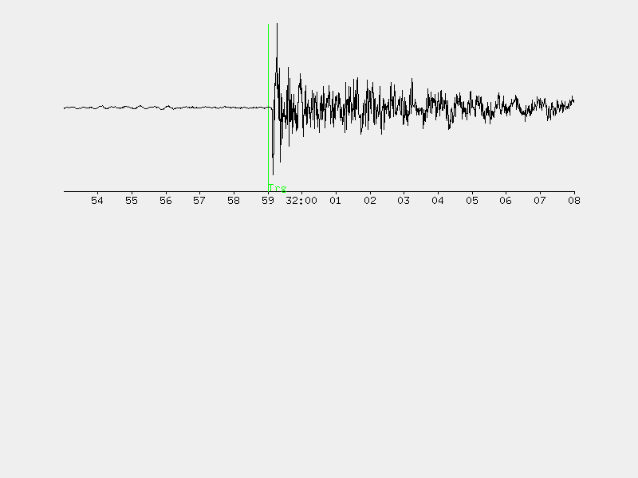
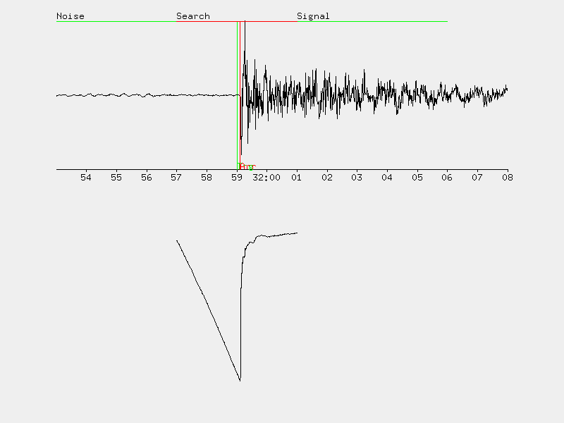
演習課題
timepick2-ｌ.c
X-windowのプログラム
make sample-prog2-ｌ でコンパイル
./timepick-ｌ < sample.data.2 で実行
（まともに動けばch番号と時刻が標準出力へ)
・AR自動検測を行う
・読み取り結果を表示する

Slide 26
参考文献
・森田・浜口(1981)、2次元自己回帰過程におけるS波初動の自動検測、
地震２、34, 223-240.
・横田・他（1981)、地震波データの自動検測方式とオンライン処理システムにおける稼働
実験、地震研究所彙報、56, 449-484.
・横田（1985）、自動検測手法の研究、気象研究所技術報告大16号、地震予知に関する
実験的及び理論的研究. 56-100.
・堀内・他(1985)、1984年長野県西部地震余震活動データの現地自動処理について、
地震２、38、 529-539.
・日野（1977)、スペクトル解析、朝倉書店、pp300.

Slide 27
X-window(Gimp Tool Kit)のプロット
座標系（下が正）
points[0].x = xx; 座標値の入力
points[0].y = offy;
points[1].x = xx;
points[1].y = offy - yfl;
n_point = 2;
gdk_draw_lines((GdkDrawable *)wv_panel->pix, 線をひく
wv_panel->gc_trg1,points, n_point);
gdk_draw_string((GdkDrawable *)wv_panel->pix, 文字を書く
wv_panel->font_map, wv_panel->gc_trg1,(int)xx,(int)offy,"Trg");
wv_panel->gc_trg1 が色等を指定している

Slide 28


自己回帰モデルとスペクトル
この式は次のような線形微分方程式を離散化したものとみなすことが
でき、その時系列の持つ物理系の性質を表しているとみなせる
（ノイズn(t)が外力として入力した場合のx(t)の動きを規定している）
（地震計の応答や電気回路の応答のようなもの）
例、地震計の応答：x(t)：地動、y(t) ：地震計の出力、M：錘、k：ばね、D：減衰

Slide 29
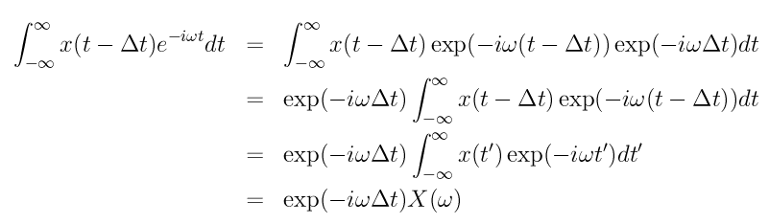

時間領域のシフトとスペクトル
の応答関数が次のようになるのは……..
時間領域のシフトは周波数領域では exp(-iωΔt)の掛け算
Zの定義(フィルター処理ではよくでてくる表現）

Slide 30
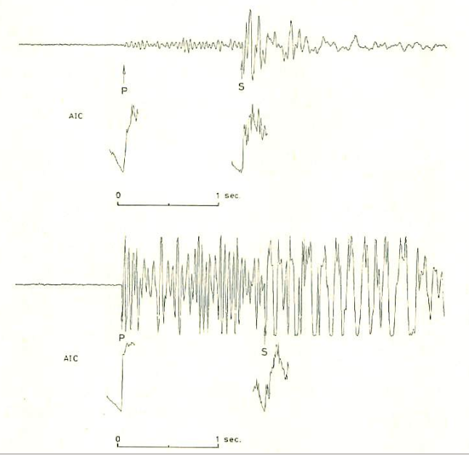
AR自動検測の例
横田・他(1981)より

Slide 31
AICの計算
分散の推定
全データを求めた確率分布に入れて掛け合わせ、その
対数をとる⇒最大対数尤度

